Slide 1
Estrutura e Modelagem de Dados
Atividade 2:
  Crie o DER (Diagrama Entidade Relacionamento) para os 5 exercícios a seguir.
  Cada exercício vale 0,2 ponto.

Slide 2
Exercício 01
Crie o DER:
João é dono da rede de açougues “Bezerrão”, são 3 filiais na cidade de São Paulo. Cada filial possui um estoque de carnes próprio e, além de vender as carnes nos balcões de cada uma das 3 filiais, a rede vende via site “bezerrao.com.br” e entrega. O sistema é inteligente e calcula sempre o estoque mais próximo do endereço do cliente.

Slide 3
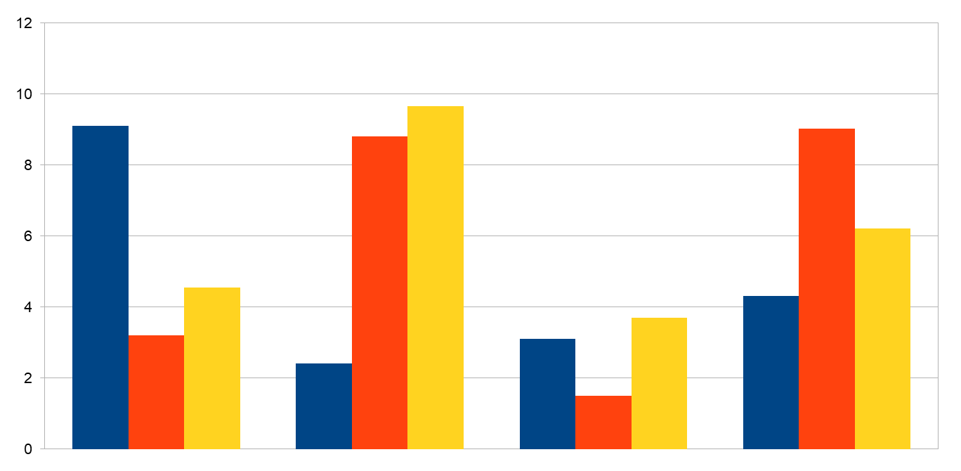
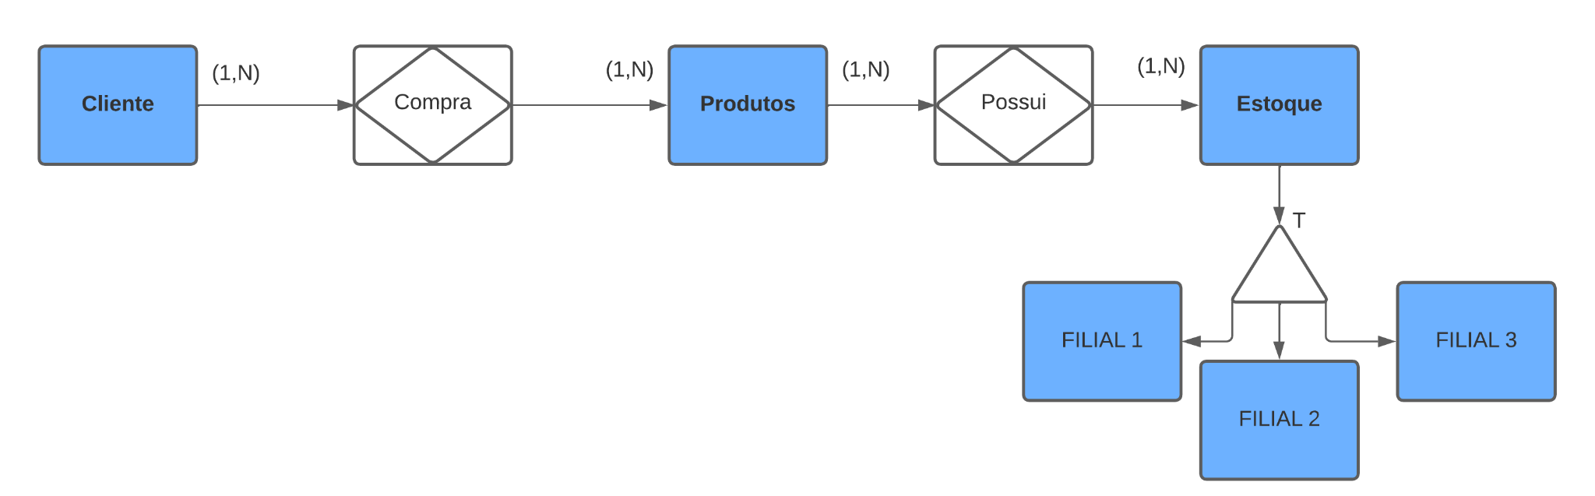
Solução:

Slide 4
Exercício 02
Crie o DER:
A locadora “Alugaqui” disponibiliza veículos sedan, esportivos e hatch e inova com a modalidade de aluguel por períodos de 4 horas. O cliente deve se cadastrar no site “alugaqui.com.br”, fazer a solicitação e a empresa leva o veículo até o endereço informado pelo cliente.

Slide 5
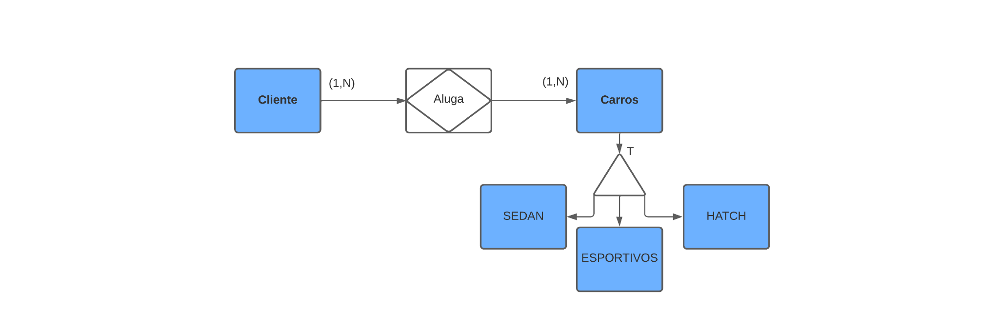
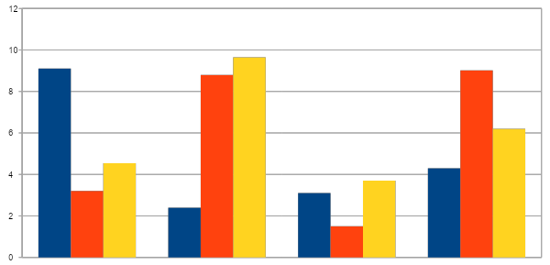
Solução:

Slide 6
Exercício 03
Crie o DER:
A empresa de segurança “Security Show” vende pacotes de segurança para indústrias, estabelecimentos comerciais e também para residências. Os clientes interessados podem solicitar o(s) serviço(s) pelo site “securityshow.com.br”. Os contratos são feitos por períodos mínimos 6 meses. O cliente paga mensalmente um valor e pode acessar via celular ou computador, todas as gravações das câmeras de segurança (24hs) pelo período do contrato.

Slide 7
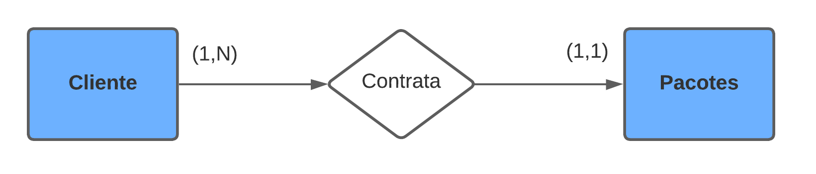
Solução:

Slide 8
Exercício 04
Crie o DER:
O professor Arrivabene leciona a disciplina “Estrutura de Dados” para várias turmas na FAM. Cada turma é composta de vários alunos. Fazendo parte do processo avaliativo, o professor solicita aos alunos a entrega de algumas atividades. O sistema da FAM é totalmente parametrizável e controla a liberação, entrega e o prazo para o desenvolvimento das atividades pelos alunos.

Slide 9
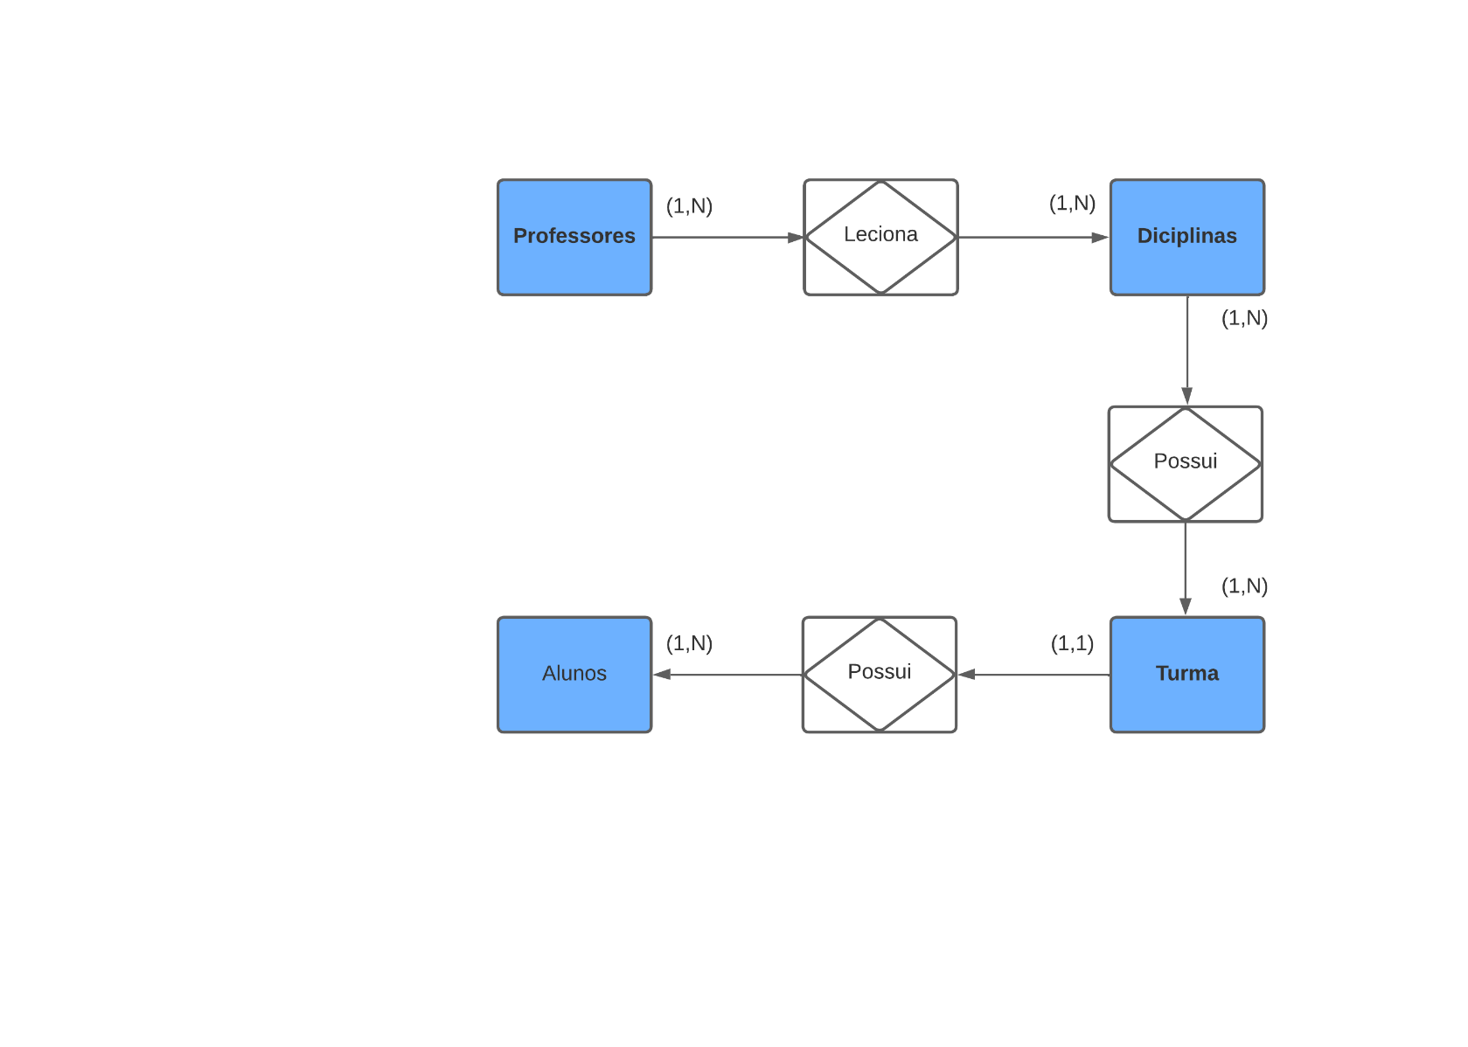
Solução:

Slide 10
Exercício 05
Crie o DER:
O projeto CRIA da FAM é focado em inovações tecnológicas e contará com a criatividade dos alunos. Os alunos formarão grupos e entregarão projetos de inovação. O CRIA conta com uma equipe de gestores e professores da FAM para a avaliação, premiação e desenvolvimento dos projetos aprovados.

Slide 11
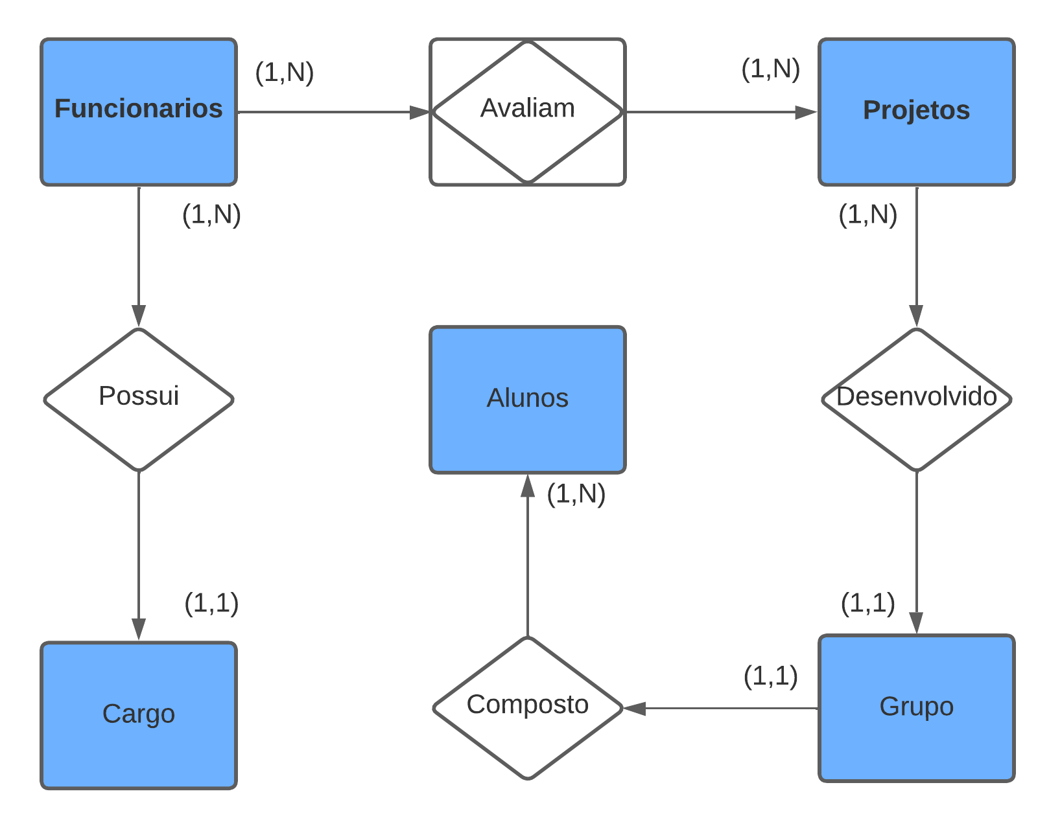
Solução:

